Slide 1

Úvod do počítačových sietí Referenčné sieťové modely Vybrané aplikačné protokoly
Ing. Peter Palúch, PhD., CCIE #23527, CCIP, CCAI Cisco Designated VIP 2011-2013 LAN & WAN
Katedra informačných sietí
Fakulta riadenia a informatiky, ŽU

Slide 2

Počítačové siete a Cisco sieťová akadémia
Predmet Počítačové siete 1 a 2, ako aj niektoré ďalšie predmety sú vyučované prostredníctvom tzv. Cisco sieťovej akadémie
Cisco: producent sieťových zariadení, softvéru, protokolov a služieb
Cisco Networking Academy: spolupráca spoločnosti Cisco s vybranými školami
Cisco pripravuje pravidlá, náplň kurzov, testy, študijné materiály
Od školy sa žiada, aby si tento program integrovala do svojho portfólia predmetov

Slide 3
Kurzy v sieťovej akadémii
Advanced Routing
Advanced Switching
Troubleshooting Networks
Networking for Home and Small Businesses
Working at a Small-to-Medium Business or ISP
Introducing Routing and Switching in the Enterprise
Designing and Supporting Computer Networks
Network Fundamentals
Routing Protocols and Concepts
LAN Switching and Wireless
Accessing the WAN
CCNA
Security
Network Professional
CCNP
IT Essentials: PC Hardware and Software
CCNP
Network Specialist
Security
Network Associate
CCNA Discovery
CCNA Exploration
Network Technician
IT Essentials
IT Technician
Cisco Packet Tracer
Sieťové znalosti a zručnosti
Notes:
3

Slide 4
Kurzy na FRI: CCNA Exploration
Úroveň Cisco Certified Network Associate (CCNA)
Základná úroveň znalostí o sieťach
V sieťových akadémiách existujú dve edície tohto kurzu
Discovery: Vhodnejší pre stredné školy
Exploration: Vhodnejší pre vysoké školy a univerzity
Semestre kurzu CCNA Exploration:
Network Fundamentals
Úvod do princípov sietí, terminológia, základné protokoly
Routing Protocols and Concepts
Smerovanie, smerovače, smerovacie protokoly
LAN Switching and Wireless
Prepínanie, prepínače, súvisiace protokoly, bezdrôtové siete
Accessing the WAN
Technológie prístupu k internetu, WAN siete
Na FRI sa v jednom VŠ semestri preberajú dva semestre CCNA

Slide 5
Prechod na CCNA Routing&Switching
V priebehu roka 2013 sa akualizoval obsah certifikačnej skúšky CCNA, s čím súvisia aj nové verzie CCNA kurzov
Nová verzia sa volá CCNA Routing&Switching
Odstraňuje niektoré zastaralé technológie a venuje sa sérii nových, prípadne rozširuje vybrané témy
My počas tohto školského roka budeme používať doterajšiu (t.j. nie inovovanú verziu) kurzov
Zmeny pre záujemcov budú prístupné online ako rozdielové, tzv. bridge kurzy

Slide 6
Kurzy na FRI: CCNP
Cisco Certified Network Professional (CCNP)
Pokročilá úroveň znalostí o sieťach
Semestre kurzov CCNP:
Building Scalable Internetworks (ROUTE)
Pokročilé smerovanie v IPv4 a IPv6
Voliteľný predmet Pokročilé smerovanie v IKS (Ing., 3. semester)
Building Multilayer Switched Networks (SWITCH)
Pokročilé prepínanie a redundancia v prepínaných sieťach
Voliteľný predmet Pokročilé prepínanie v IKS (Ing., 2. semester)
Troubleshooting Networks (TSHOOT)
Techniky a princípy pri riešení problémov v sieťach
Ponechaný ako komerčný kurz

Slide 7
Priemyselné certifikácie Cisco
Vzťah kurzov k certifikáciám
CompTIA A+
CCNA CCENT
CCNA
CCNA Security
CCNP
IT Essentials
CCNA Discovery
CCNA Exploration
Security
CCNP
Sieťové znalosti a zručnosti
Notes:
All of our curricula help prepare students for industry recognized certifications:
IT Essentials: PC Hardware and Software — CompTIA A+ certification
CCNA Discovery (first 2 courses) — CCENT certification
CCNA Discovery (4 courses) — CCNA certification
CCNA Exploration (4 courses) — CCNA certification
CCNA Security - CCNA Security certification
CCNP (4 courses) — CCNP certification
7

Slide 8

Priemyselné certifikácie Cisco
Prečo sa certifikovať?
Mnohí zamestnávatelia u uchádzačov na pozíciu sieťového pracovníka buď vyžadujú Cisco certifikáciu, alebo je držiteľ certifikátu významne zvýhodnený
Certifikácie sú v sieťovo orientovaných spoločnostiach samozrejmou súčasťou osobného rozvoja pracovníka
Certifikát je objektívny ukazovateľ, na akej úrovni znalostí a schopností práce s počítačovými sieťami ste
Získanie certifikátu je prestížna záležitosť
CCIE
CCNP,CCIP CCDP, CCVP, CCSP, ...
CCNA, CCDA

Slide 9


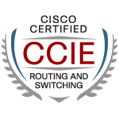
Vzťah kurzov k priemyselným certifikáciám
Kurzy Cisco CCNA a CCNP sú bezprostrednou prípravou na zodpovedajúce priemyselné certifikácie
Certifikácia CCNA alebo CCNP sa získava na akreditovaných testovacích centrách
Bratislava: Gratex, Gamo, Gopas, Soitron
Košice: elfa
Certifikát sa získava absolvovaním jednej alebo niekoľkých predpísaných skúšok
Skúšky sú spoplatnené (možnosť zliav)
Platnosť certifikátu je 3 roky
Obnova: opätovné absolvovanie tej istej skúšky alebo skúšky k vyššej certifikácii

Slide 10
Certifikáty o ukončení NetAcad semestra
Nezávisle od priemyselných certifikácií je možné na našej akadémii požiadať o vystavenie certifikátu o absolvovaní vybraného semestra sieťovej akadémie
Certifikát o ukončení semestra uznávajú mnohí zamestnávatelia ako potvrdenie o úspešnom ukončení kurzu
Cena cca 15 € za jeden certifikát (spolu 4 certifikáty za CCNA)
Finančné prostriedky získané za certifikáty sú investované do výbavy a rozvoja Cisco laboratórií na KIS FRI ŽU
Kvalita prístrojového vybavenia, jeho aktuálnosť a funkčnosť je jedným zo základných predpokladov, aby si naša akadémia naďalej udržala svoju kvalitu
Tu je priestor pre vás!

Slide 11
Plán semestra
Týždeň 1: Úvodné stretnutie, orientácia v Academy Connection
Týždeň 2: NF, moduly 1+2+3
Týždeň 3: NF, moduly 4+5
Týždeň 4: NF, moduly 6+7
Týždeň 5: NF, moduly 8+9
Týždeň 6: NF, moduly 10+11
Týždeň 7: NF, Final Exam; RPC, modul 1
Týždeň 8: RPC, moduly 2+3
Týždeň 9: RPC, moduly 4+5
Týždeň 10: RPC, moduly 6+7
Týždeň 11: RPC, moduly 8+9
Týždeň 12: RPC, moduly 10+11
Týždeň 13: RPC, Final Exam

Slide 12
Podmienky pre absolvovanie predmetu
Priebežné testy sú dobrovoľné
Vypracovávanie spravidla z domu alebo z internátu
Final Exam (zhrňujúci teoretický test) na 80% a viac
Zásadne v škole
Skills Exam (praktické zadanie)
Zásadne v škole
Počet neúčastí + počet opakovaní testov ≤ 3
Účasť je nevyhnutná
Priebežné otestovanie ľudí počas cvičení
Neúspech v otestovaní = neúčasť
Informácie o známkach za získané body: http://netacad.uniza.sk

Slide 13
Komunikačné siete – bežný fenomén
Pre dnešného človeka je komunikácia prostredníctvom komunikačných sietí úplne bežná
Facebook, Gtalk, ICQ, Skype, Web, Blog, Podcast, E-mail, ...
Počítač nepripojený k sieti je takmer nepoužiteľný ☺
Komunikačné siete majú nezastupiteľné miesto prakticky vo všetkých oblastiach života
Komunikácia ľudí
Zdieľanie informačného obsahu a dát
Distribuované spracovanie dát
Riadenie technologických procesov
...
Naším cieľom je do hĺbky porozumieť, ako komunikačné siete pracujú, a naučiť sa ich prakticky implementovať

Slide 14
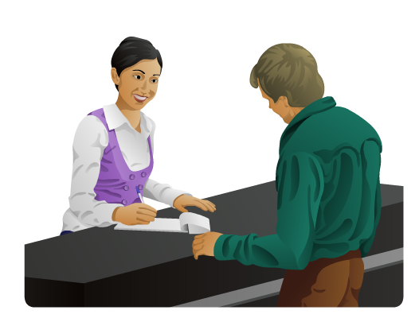
Komunikácia a jej charakteristiky
Komunikácia je výmena informácií, dorozumievanie sa
Pre úspešnú komunikáciu musia platiť isté pravidlá, tzv. protokoly
Komu a ako budeme informáciu adresovať
V akom tvare a akým spôsobom informáciu odovzdáme
Ako a kedy si potvrdíme prijatie informácie
Ako ošetríme prípadné problémy v komunikácii
Ako prijatú informáciu spracujeme

Slide 15
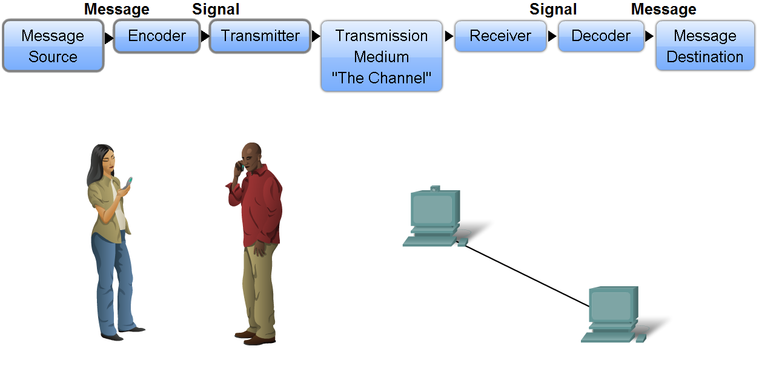
Prvky komunikácie
V komunikácii vždy nájdeme tri typické prvky
Zdroj správy
Prenosový kanál resp. reťazec
Príjemca správy
Úlohou komunikačnej siete je práve poskytnúť tento reťazec a stanoviť formát správy, aby mohla byť korektne doručená

Slide 16
Čo vplýva na úspešnosť komunikácie
Pravdepodobnosť správneho prenesenia informácie (správy) závisí od viacerých faktorov
Externé faktory – nezávisia od samotnej správy
Kvalita komunikačnej cesty medzi odosielateľom a adresátom
Nutnosť upravovať formát prenášanej správy počas doručovania
Nutnosť prenášanú správu preadresovať alebo presmerovať
Počet iných správ súčasne prenášaných komunikačou sieťou
Čas vyhradený pre prenos správy
Interné faktory – závisia od samotnej správy
Veľkosť správy
Zložitosť správy
Dôležitosť správy

Slide 17
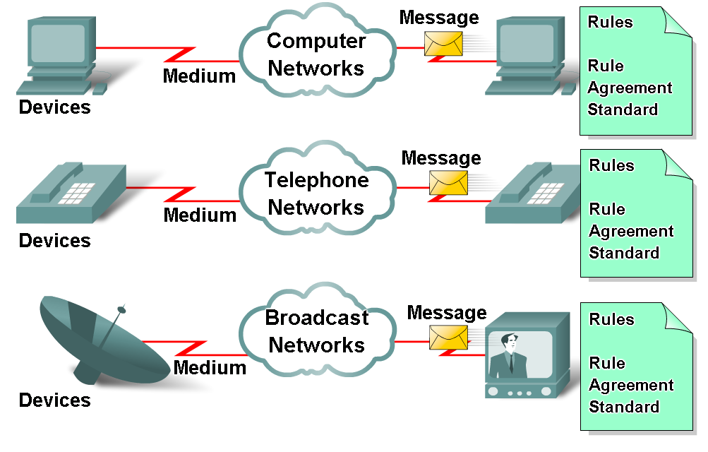
Komponenty komunikačných sietí
Hoci sú komunikačné siete mimoriadne rozmanité, predsa majú isté rysy spoločné
Zariadenia, ktoré komunikujú alebo komunikáciu sprostredkujú
Médiá, ktorými sú zariadenia prepojené
Správy, ktoré prenášame
Pravidlá, ktoré popisujú, ako sa prenos informácie má diať

Slide 18
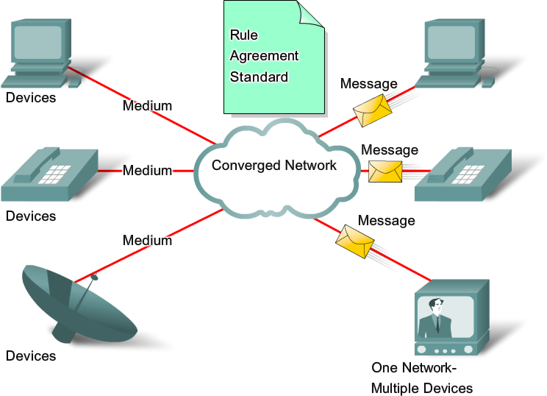
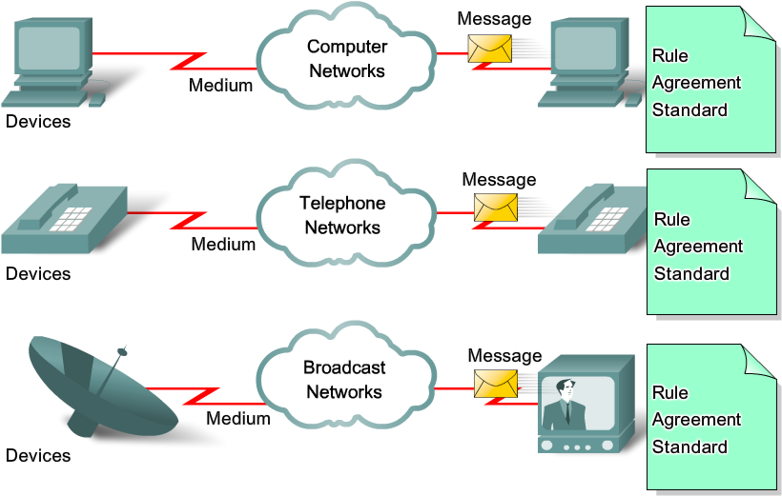
Konvergencia sietí – nahrádzanie jednoúčelových sietí univerzálnou sieťou

Slide 19
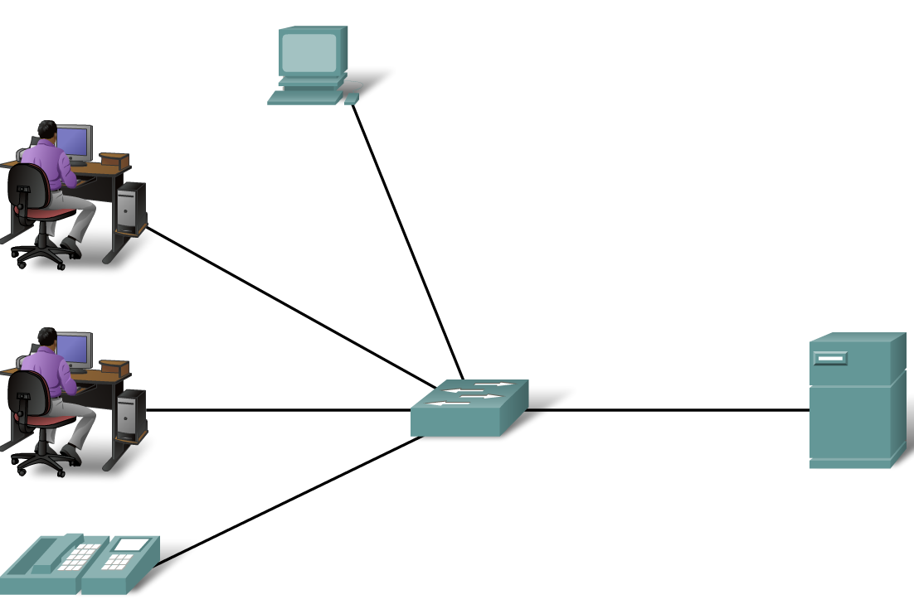
Typy sietí podľa rozsahu
Lokálna sieť (Local Area Network, LAN)
Sieť spravidla menšieho rozsahu, pomerne vysoké rýchlosti
Vlastníkom a používateľom je obvykle jedna organizácia
Typickými LAN sieťami sú domáce či vnútrofiremné siete
Technológie: Ethernet, WiFi, Token Ring

Slide 20
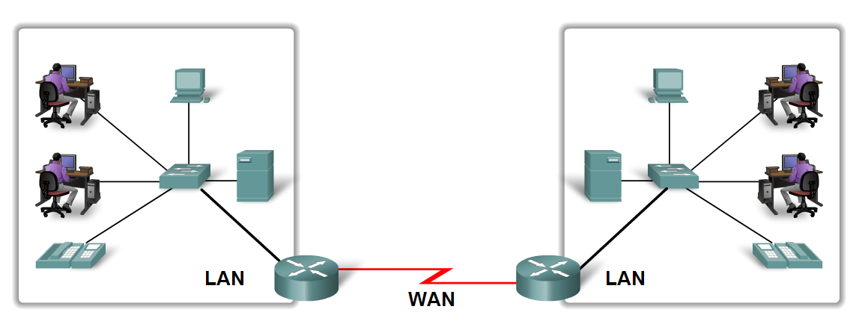
Typy sietí podľa rozsahu
Sieť veľkého rozsahu (Wide Area Network, WAN)
Sieť veľkého geografického rozsahu, prepájajúca vzdialené lokality
Používateľ tejto siete je spravidla iný ako jej vlastník – WAN sieť alebo komunikáciu po nej si používateľ od jej vlastníka prenajíma
Vlastník WAN sa nazýva „poskytovateľ služby“ (service provider)
Technológie: dial-up, HDLC, PPP, ISDN, Frame Relay, DSL, FTTx, GPON, MPLS, ATM, Carrier Ethernet, X.25, SONET/SDH, ...
Pomerne široký diapazón rýchlostí

Slide 21
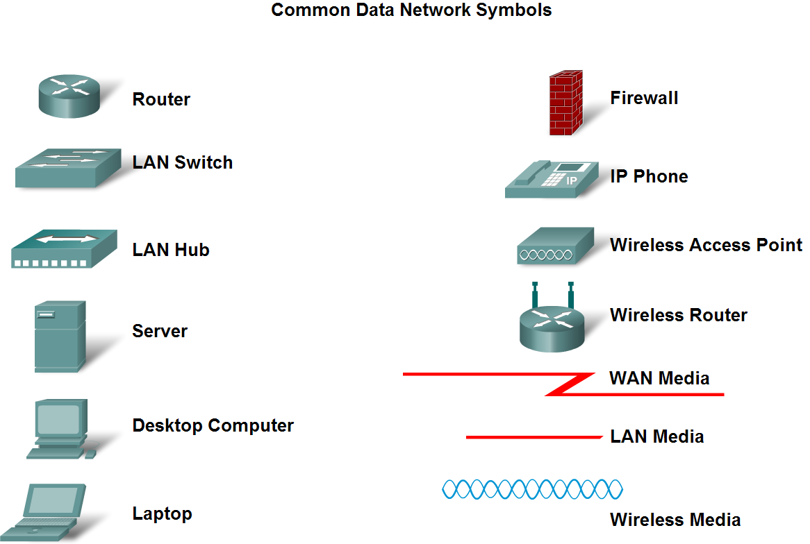
Symboly sieťových prvkov
Je vhodné osvojiť si tieto symboly, budú sa v priebehu kurzu používať na znázornenie sieťovej topológie

Slide 22
Charakteristiky sietí
Každá dobre navrhnutá sieť by mala mať tieto 4 vlastnosti
Odolnosť voči chybám (Fault Tolerance)
Škálovateľnosť (Scalability)
Ohľad na kvalitu služby (Quality of Service)
Bezpečnosť (Security)
Vedieť dobre navrhnúť sieť je otázka veľkých vedomostí a dlhoročných skúseností

Slide 23
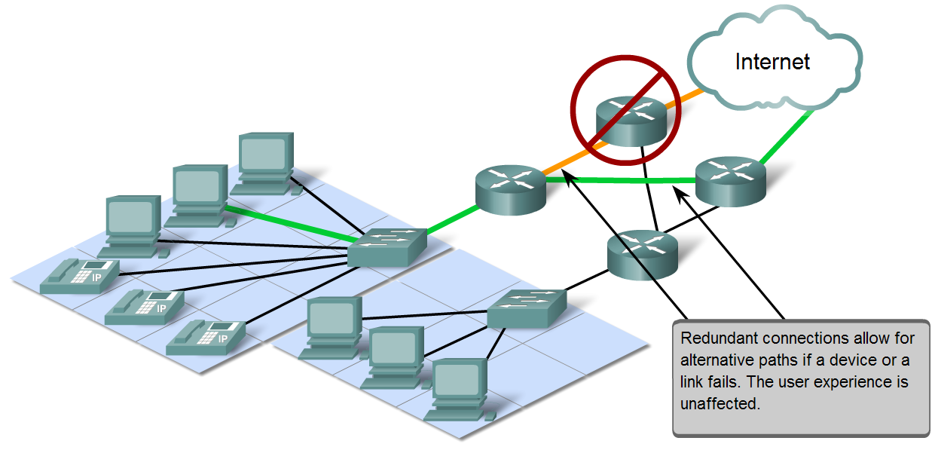
Odolnosť voči chybám
Sieť je odolná voči chybám, ak dokáže pracovať aj po výpadku niektorého svojho uzla alebo linky
Rozhodujúce je, či sa sieť z tohto výpadku dokáže zotaviť a ako rýchlo toto zotavenie prebehne (napríklad nájdenie záložnej cesty)
Čím väčší výpadok svojich častí dokáže sieť tolerovať bez významného obmedzenia svojej činnosti, tým je odolnejšia
Odolnosť sa dosahuje redundaciou (viacnásobne zastúpenými zariadeniami a prepojmi) a jej vhodným využitím
100% odolnosť je ťažké dosiahnuť

Slide 24
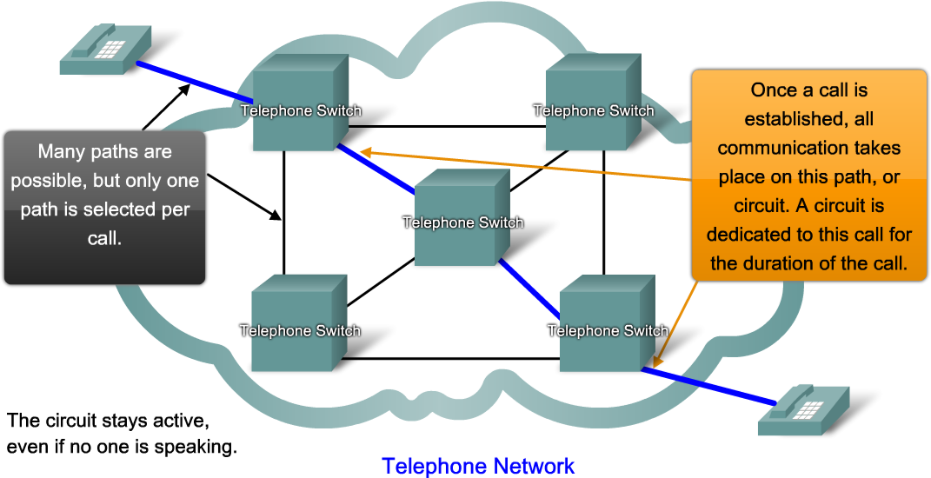
Siete s prepínaním okruhov
Prvé siete boli postavené na princípe prepínania okruhov
Vyhradenie komunikačnej cesty pre účastníkov počas výstavby spojenia a rozpad tejto cesty po ukončení spojenia
Komunikačná cesta: pár vodičov, časové okno, frekvencia, ...
Táto cesta bola rezervovaná, i keď účastníci nič neprenášali
Nikto iný nemohol túto cestu využiť, jej parametre boli garantované
Odolnosť voči chybám sa implementuje pomerne zložito

Slide 25
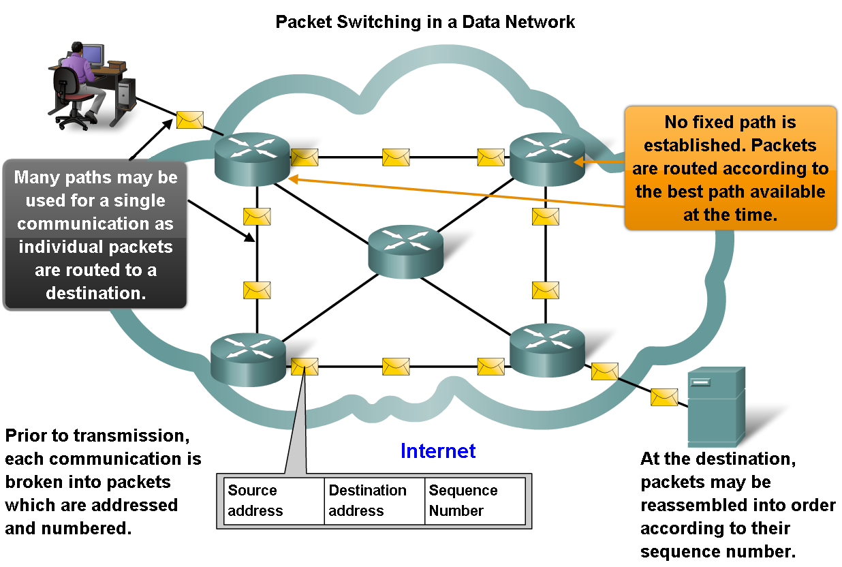
Siete s prepínaním paketov
V sieťach s prepínaním paketov sa každá správa (paket) prenáša osobitne, bez ohľadu na predchádzajúce či nasledujúce pakety, potenciálne rôznymi cestami
Výpadok postihne len niektoré pakety, nie celé spojenie

Slide 26
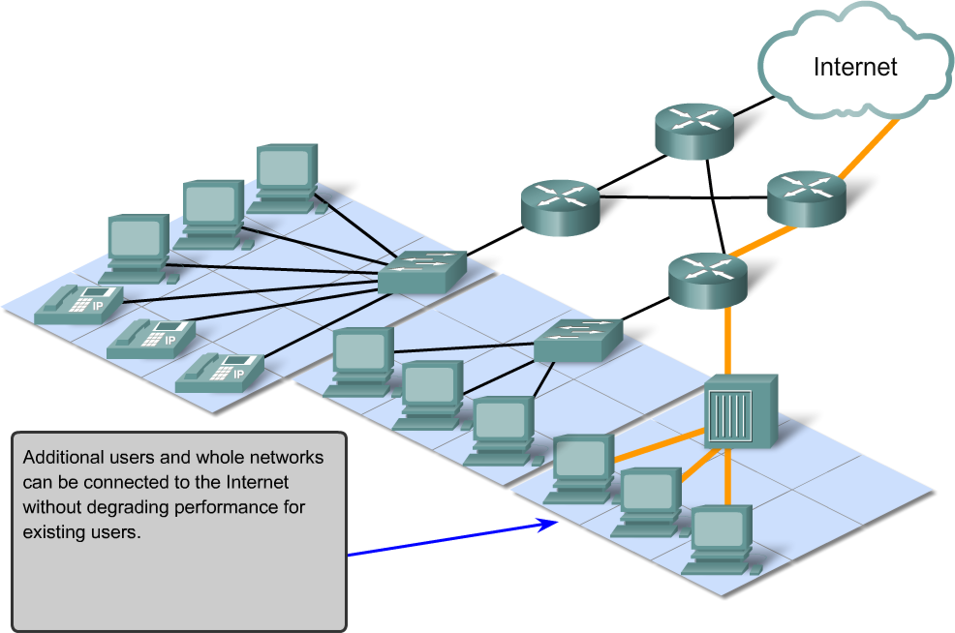
Škálovateľnosť
Škálovateľnosť je schopnosť siete rásť o nové časti, nových používateľov, nové protokoly či služby bez toho, aby to negatívne ovplyvnilo jej činnosť a existujúcich používateľov
Sieť, ktorá nie je škálovateľná, nemôže rásť
Škálovateľnosť závisí od správneho návrhu (dizajnu) siete, ako aj od správne zvolených zariadení a protokolov

Slide 27
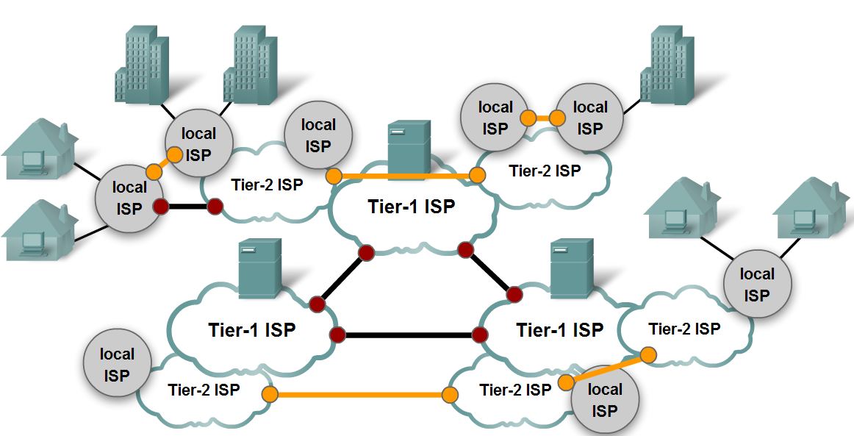
Internet – skutočne škálovateľná sieť
Internet je ukážkou škálovateľnej siete
Hierarchický, decentralizovaný, distribuovaný dizajn
Spoločné štandardy a protokoly

Slide 28
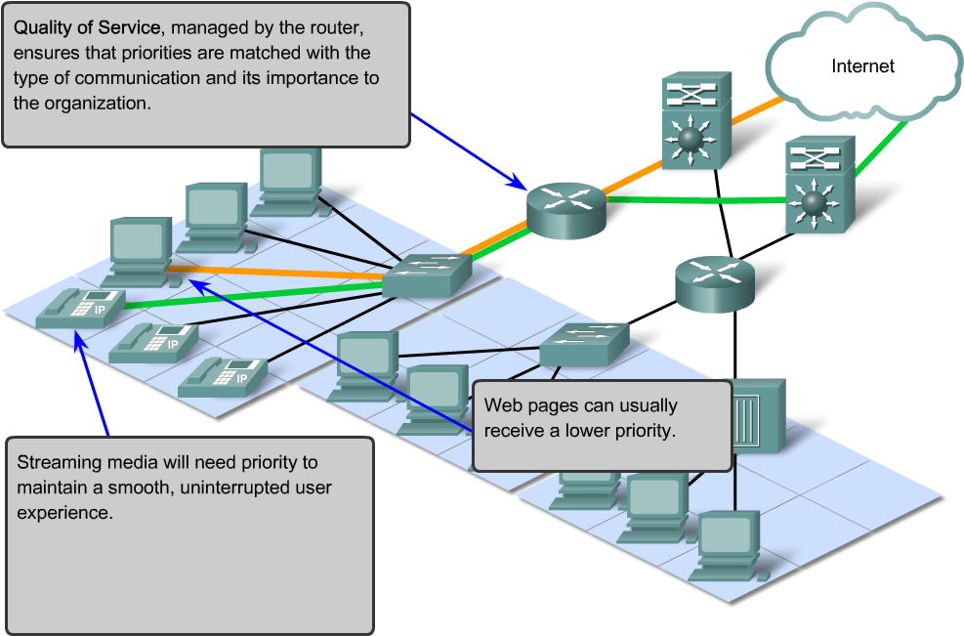
Ohľad na kvalitu služby
Pod ohľadom na kvalitu služby rozumieme schopnosť siete obsluhovať toky dát podľa ich typu a nárokov
Hlas a video neznesú veľké zdržanie, tolerujú drobné straty
Dáta neznesú straty, tolerujú zdržanie
Niektoré dátové toky sú viac dôležité, iné menej

Slide 29
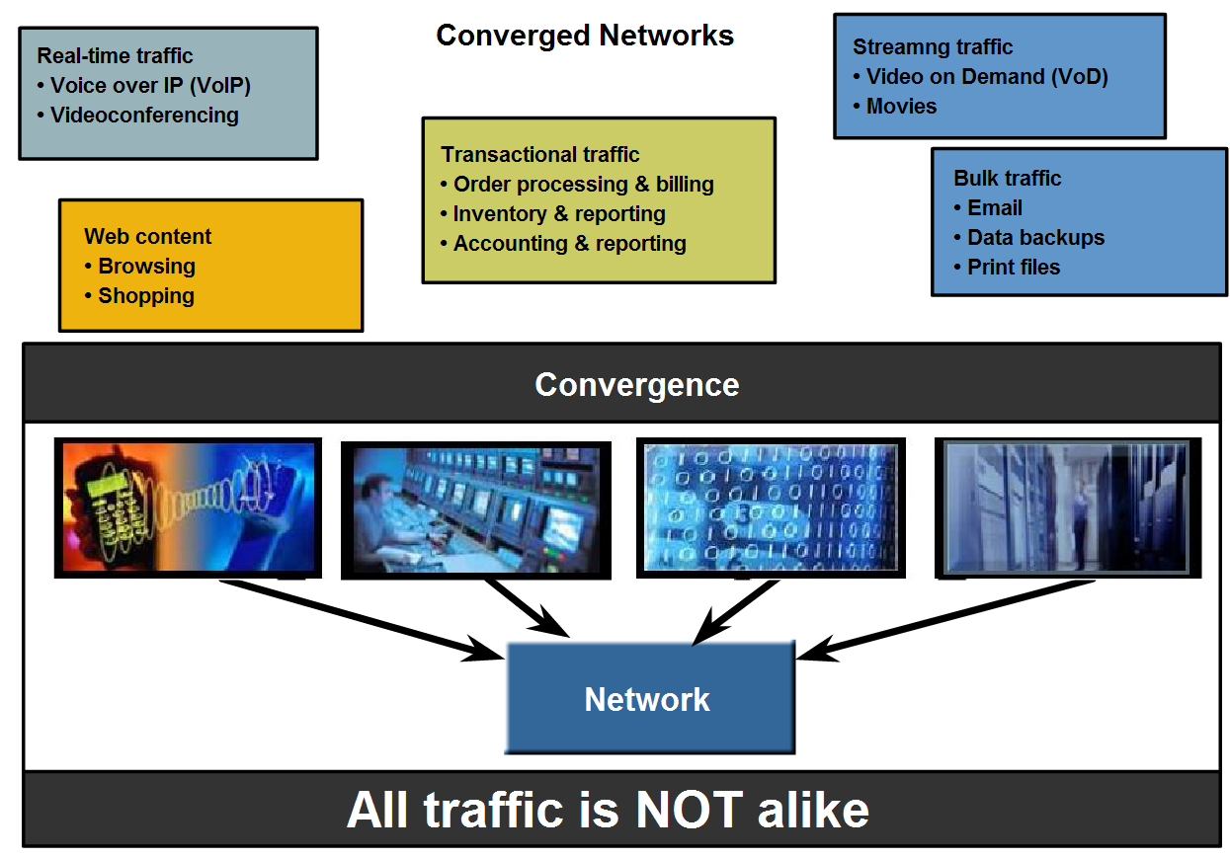
Kvalita služby v konvergovaných sieťach
Konvergované siete sú obzvlášť citlivé na správne nastavenie QoS nástrojov, pretože prenášajú rôzne dáta

Slide 30
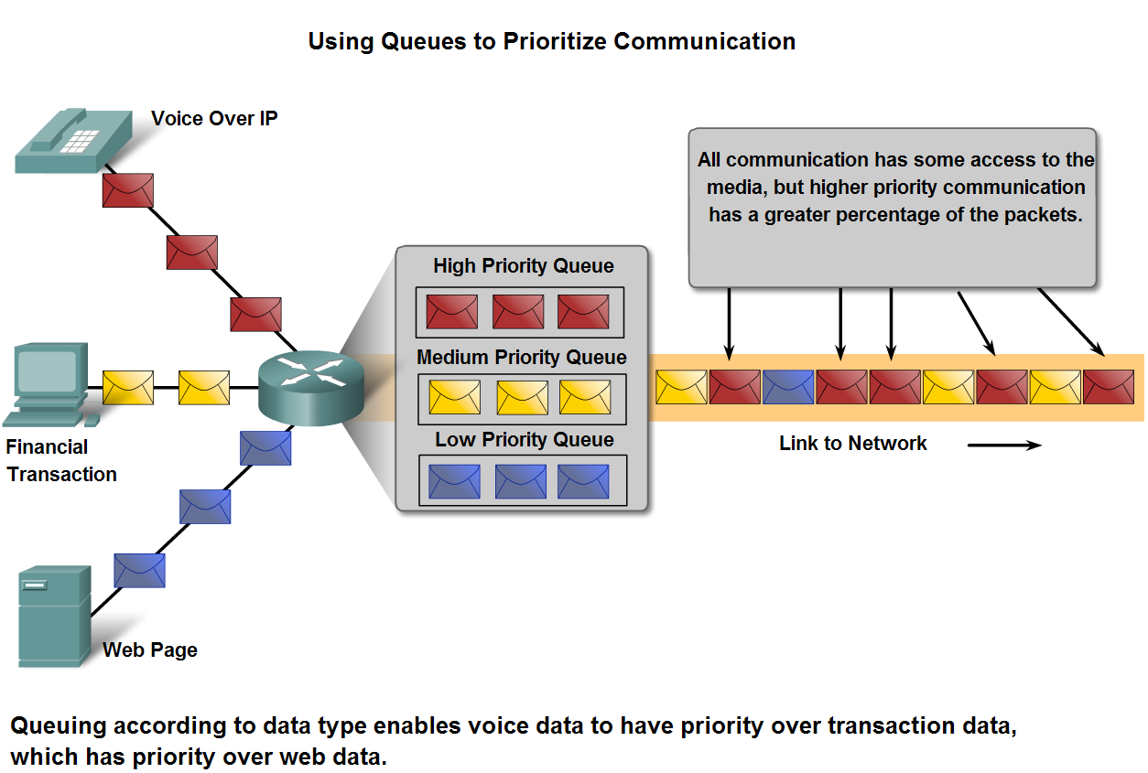
Nástroje na kvalitu služby
V paketových sieťach je, na rozdiel od sietí s prepínaním okruhov, potrebné používať rôzne nástroje na garanciu QoS

Slide 31
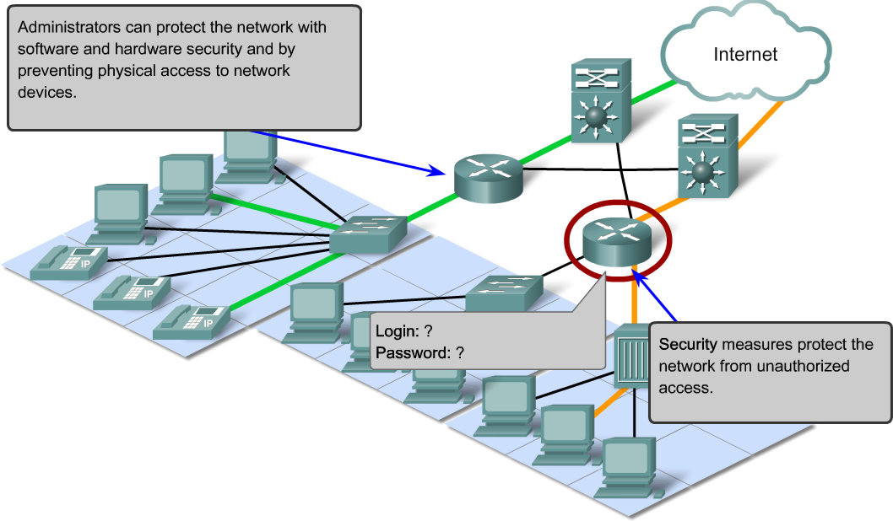
Bezpečnosť
Bezpečnosť je schopnosť siete chrániť prenášanú informáciu a prístup k nej tak, aby ju nebolo možné neoprávnene vidieť, podstrčiť alebo pozmeniť

Slide 32
Aspekty komunikačnej bezpečnosti
Utajenie obsahu správy (confidentiality)
Šifrovanie dát
Overenie pôvodu správy (authenticity)
Identifikovanie odosielateľov a príjemcov použitím autentifikačných mechanizmov (heslá, certifikáty, ...)
Overenie originality správy (integrity)
Digitálne podpisy
Zabezpečenie dostupnosti (availability)
Ochrana pred znefunkčnením siete vírusmi, vonkajšími útokmi, pokusmi o spôsobenie Denial of Service (odmietanie služby), ...
Nástroje: firewally, Intrusion Detection/Prevention systémy, antivírusové programy, redundantný dizajn

Slide 33
Prenos správ cez komunikačné siete
V tzv. paketových sieťach, ktorými sa budeme zaoberať, sa prenášané dáta prenášajú po diskrétnych úsekoch
Tieto úseky sa všeobecne nazývajú datagramy a podľa ich typu ich neskôr budeme deliť na rámce, pakety a segmenty
Rozdelenie dát do datagramov nazývame segmentácia
Tento princíp má svoje výhody
Datagramy sú doručované nezávisle na sebe
Na prenosovom médiu sa môžu rýchlo striedať mnohí odosielatelia a využívať ho spoločne – tzv. multiplexovanie
Ak sa datagram poškodí, stačí zopakovať jeho odoslanie, netreba opakovať odoslanie celej správy
Sú tu, samozrejme, aj nevýhody
Každý datagram musí niesť samostatnú informáciu o tom, kto ho odoslal, komu je adresovaný a ako má byť použitý. Túto informáciu treba pre každý datagram vytvoriť, spolu s ním preniesť a použiť ju

Slide 34
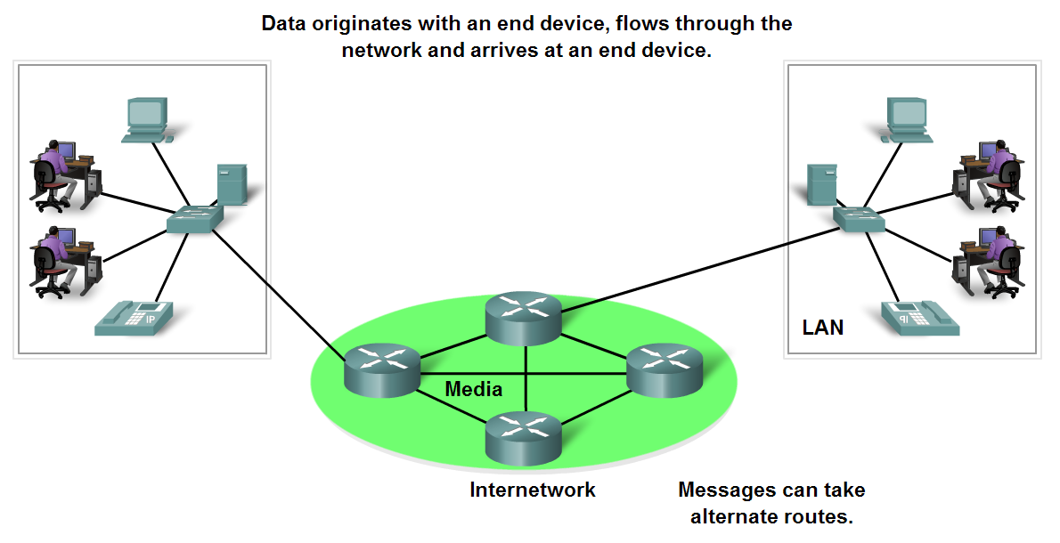
Koncové a medziľahlé zariadenia v sieťach
Koncové zariadenia (end devices) predstavujú koncový bod komunikácie
Typicky ich ovláda ich používateľ – človek
Dáta v koncových zariadeniach vznikajú a spracúvajú sa, obvykle však cez ne neprechádzajú (počítače, tlačiarne, IP telefóny, kamery, diskové úložiská, ...)
Typické úlohy koncových zariadení: klient, server, klient i server

Slide 35
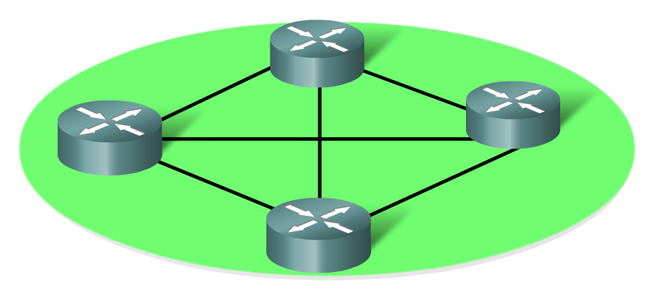
Koncové a medziľahlé zariadenia v sieťach
Medziľahlé (intermediary) zariadenia prepájajú viaceré časti siete do väčšieho celku
Regenerujú a preposielajú prenášaný signál
Udržiavajú informácie o cestách do cieľových sietí
Informujú ďalšie zariadenia o chybách a zlyhaniach v komunikácii
Pri výpadku primárnej cesty presmerujú dáta záložnými trasami
Obsluhujú tok dát na základe požiadaviek na kvalitu služby
Povoľujú alebo zakazujú tok dát na základe bezpečnostných pravidiel
Typické zariadenia: rozbočovače (hub), prepínače (switch), smerovače (router), firewally, prístupové body (access point), opakovače (repeaters), ...

Slide 36
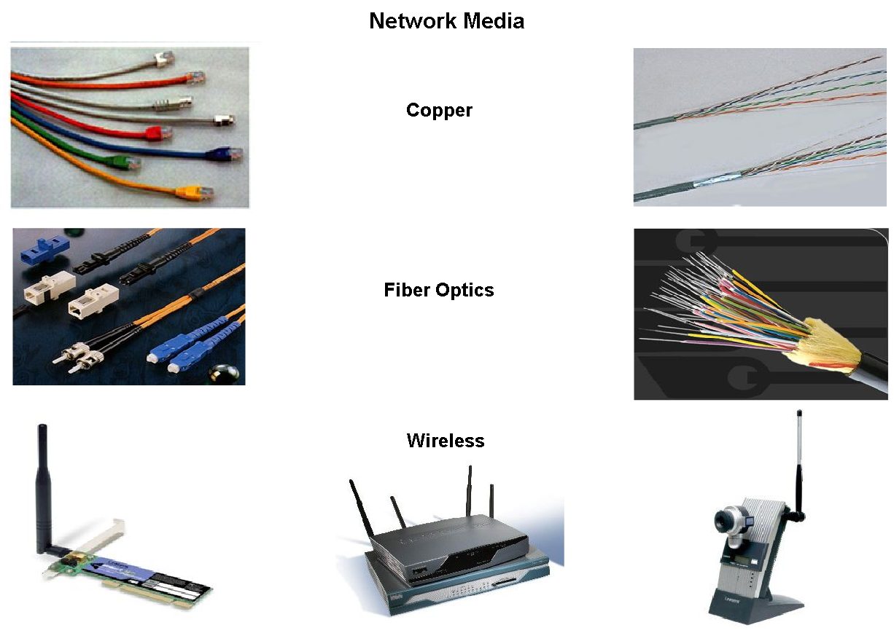
Médiá v sieťach
Sieťové médiá predstavujú prostredie, ktorým sa šíri signál prenášajúci informáciu
Médiá sú rôznych druhov, no tradične sa delia na metalické, optické a bezdrôtové
Líšia sa dosiahnuteľnou rýchlosťou, vzdialenosťou, vhodnosťou do daného prostredia, cenou média a jeho inštalácie

Slide 37
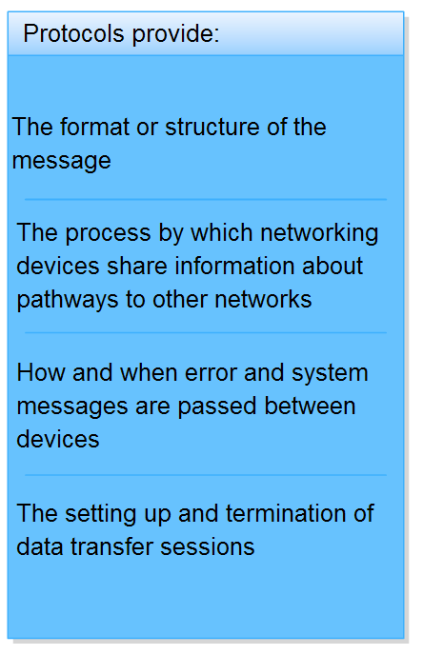
Úloha protokolov v sieťovej komunikácii
Úspešná komunikácia sa musí riadiť istými pravidlami
V sieťach tieto pravidlá nazývame protokoly
Protokol je formálny popis, ktorý stanovuje:
Formát čiže syntax prenášaných správ (niekedy Protocol Data Unit, PDU)
Význam čiže sémantiku prenášaných správ
Spôsob prenosu týchto správ
Spôsob čiže algoritmus spracovania obsahu prenášaných správ
Protokol slúži na zabezpečenie istej konkrétnej služby
Hľadanie ciest do iných sietí
Signalizácia o chybách
Zostavenie a ukončenie spojenia
... a samozrejme, všetky naše sieťové služby (mail, web, IM, atď.)
... a všetko ďalšie ☺

Slide 38
Sieťové protokoly
Protokoly sa zvyknú podľa svojho pôvodu a dostupnosti rozlišovať na proprietárne a otvorené
Proprietárny protokol
Protokol, ktorý si jeho výrobca chráni ako intelektuálne vlastníctvo
Nezverejnil jeho popis, prípadne
Jeho časti alebo celý protokol si patentoval, prípadne
Požaduje za jeho používanie či implementáciu poplatky
Typické firemné protokoly konkrétnych výrobcov
Otvorený protokol
Protokol, popis ktorého je voľne k dispozícii (nie nevyhnutne zadarmo) a ktorý môže slobodne implementovať akýkoľvek výrobca
Otvorené protokoly sú najčastejšie dielom tzv. štandardizačných alebo normalizačných organizácií (IEEE, ISO, ITU-T, ETSI, IETF, ...)
Používanie otvorených protokolov by malo byť preferované, pretože umožňuje kompatibilitu zariadení rôznych výrobcov

Slide 39
Normy, štandardy a odporúčania
V súvislosti s protokolmi sa spomínajú aj pojmy „norma“, „štandard“, „odporúčanie“
Všetky tri pojmy označujú dokumenty, v ktorých sa nachádzajú špecifikácie protokolov
Tieto dokumenty môžu byť právne záväzné, t.j. používanie protokolov práve v takom tvare, v akom ich norma či štandard popisujú, môže byť stanovené zákonom
Autormi týchto dokumentov sú už spomínané štandardizačné alebo normalizačné organizácie
Protokoly alebo dokumenty, v ktorých sú protokoly popísané, sú podľa možnosti technologicky nezávislé
Popisujú, čo sa má urobiť (aké funkcie majú byť poskytované)
Nepopisujú, ako sa to má urobiť

Slide 40
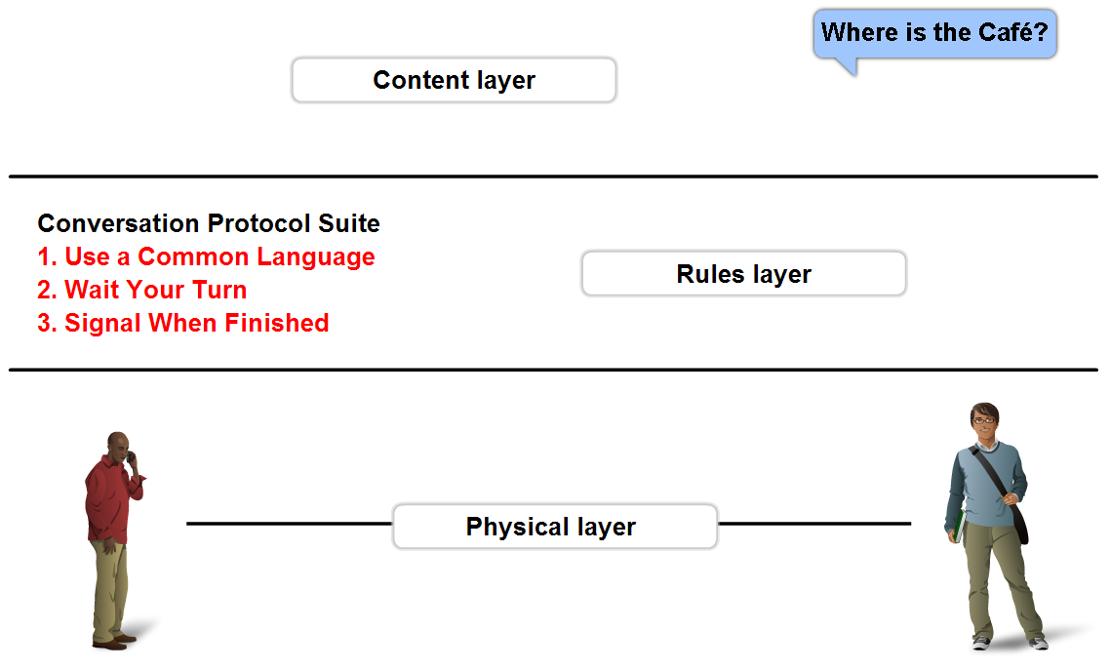
Vrstvenie protokolov v sieťovej komunikácii
Procesy a činnosti, ktoré v sieťach prebiehajú, sú veľmi rozmanité, no je ich možné „upratať“ podľa ich povahy, všeobecného účelu, zložitosti či závislosti na iných procesoch
Toto upratanie procesov na „vyššie“ a „nižšie“ vedie na vytvorenie istých hierarchických skupín, ktoré nazývame vrstvy

Slide 41
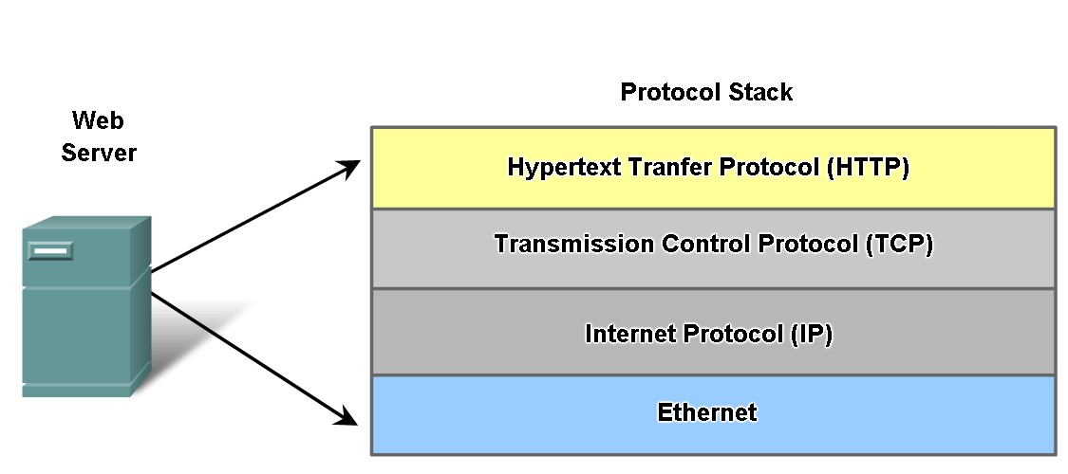
Vrstvenie protokolov v sieťovej komunikácii
Príklad vrstiev v prípade webovej komunikácie:
Vrstva HTTP sprostredkuje službu WWW (vyžiadanie a odoslanie zvolenej webovej stránky)
Vrstva TCP sprostredkuje prenos stránky vo forme oddelených dátových segmentov a ich opätovné poskladanie do pôvodného tvaru
Vrstva IP sprostredkuje doručenie jednotlivých TCP segmentov medzi serverom a koncovým počítačom vo forme paketov
Vrstva Ethernet sprostredkuje prenos IP paketov po lokálnej sieti typu Ethernet vo forme rámcov

Slide 42
Referenčné sieťové modely
Vrstvové modely sú v problematike komunikačných sietí veľmi obľúbenými pomôckami
Modelovanie a návrh sietí podľa vrstvových modelov má podstatné výhody
Zjednodušuje pohľad na sieť a pochopenie jednotlivých dejov v nej
Uľahčuje návrh protokolov – protokoly sa totiž vytvárajú pre činnosť na konkrétnej vrstve, a teda majú jasne vymedzené kompetencie
Umožňuje modulárny prístup – zmena v jednej vrstve sa nedotýka iných vrstiev, kým zostanú dodržané rozhrania medzi nimi
Poskytuje spoločný pojmový aparát na popis sietí
Ak sa istý vrstvový model stane istým vzorovým prototypom, nazývame ho referenčný model
V našich sieťach je najobľúbenejším referenčným modelom Open Systems Interconnection (ISO OSI model)

Slide 43
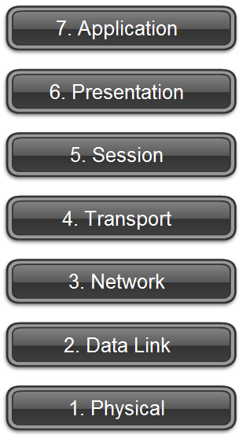
Referenčný sieťový model OSI
RM OSI pozostáva zo 7 vrstiev
Aplikačná vrstva: poskytuje nástroje pre tvorbu sieťových aplikácií a služieb
Prezentačná vrstva: zabezpečuje spoločný formát prenášaných aplikačných dát
Relačná vrstva: zabezpečí odovzdanie prenášaných dát konkrétnemu procesu (bežiacemu programu) na cieľovom počítači, riadi dialóg medzi procesmi
Transportná vrstva: prenáša dáta rozdelené na segmenty, u príjemcu ich usporadúva do pôvodného poradia, rieši opravu chýbajúcich segmentov
Sieťová vrstva: prenáša pakety (t.j. segment+hlavička sieťovej vrstvy) medzi koncovými uzlami
Linková vrstva: prenáša rámec (t.j. paket+hlavička a pätička linkovej vrstvy) medzi susednými uzlami, v pätičke sa nachádza kontrolný súčet pre detekciu prípadnej chyby pri prenose
Fyzická vrstva: prenáša informáciu vo forme bitov po danom médiu

Slide 44
Protokolový a referenčný model
Pojmom protokolový model sa označuje model konkrétnej sady protokolov
Protokolový model nie je celkom to isté ako referenčný model
Protokolový model popisuje delenie protokolov vo vnútri istej protokolovej sady, ich funkcie, služby a kompetencie, nepopisuje však všetky deje v sieti. Je modelom protokolov, nie celej siete
Referenčný model popisuje deje v sieti, nepredpisuje však konkrétne protokoly ani služby. Je modelom všetkých procesov v sieti, nie však špecifických protokolov
Najpoužívanejším protokolovým modelom je TCP/IP
TCP/IP vzniklo historicky skôr než ISO OSI
Predpokladalo sa, že TCP/IP je dočasné riešenie a keď ISO dokončí svoj OSI model a súvisiace protokoly, TCP/IP zanikne
Stal sa však pravý opak

Slide 45
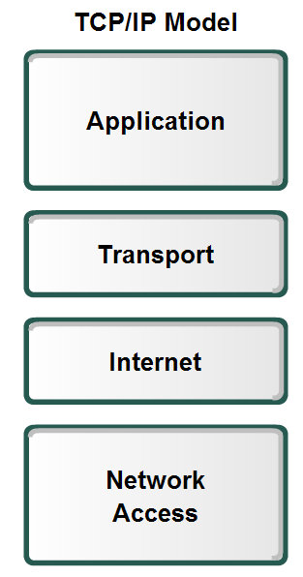
Protokolový model TCP/IP
TCP/IP model pozostáva zo 4 vrstiev
Aplikačná vrstva: poskytuje nástroje na tvorbu sieťových aplikácií a služieb vrátane identifikácie spoločného formátu prenášaných dát a riadenie dialógov medzi komunikujúcimi procesmi
Transportná vrstva: prenáša dáta rozdelené na segmenty vrátane adresovania vhodnému procesu na cieľovom počítači, rieši otázky spoľahlivosti, spojovanosti a riadenia toku dát
Internetová vrstva: prenáša pakety medzi koncovými uzlami
Vrstva prístupu k sieti: zabezpečuje funkcie spojené s prenosom rámcov k susedným staniciam po danom médiu

Slide 46
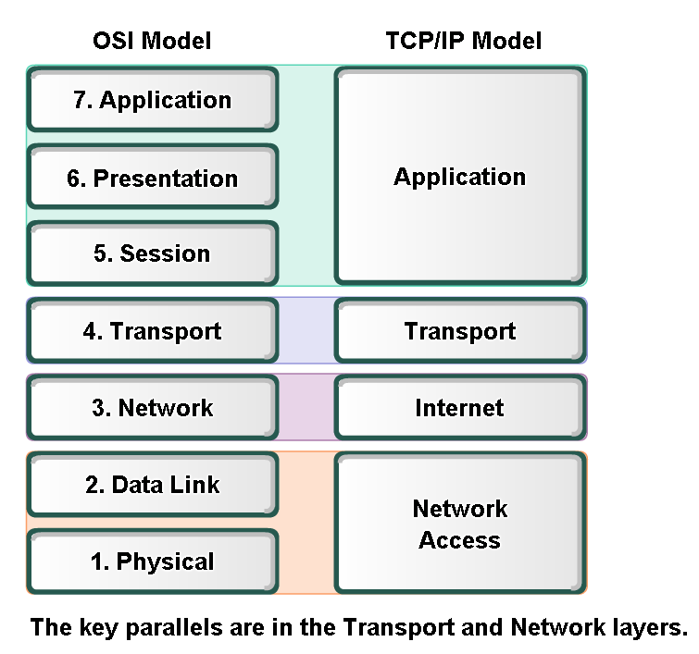
Vzťah ISO OSI a TCP/IP
Hoci OSI a TCP/IP nie je možné priamo porovnať, predsa je medzi nimi možné znázorniť aspoň kľúčové paralely

Slide 47
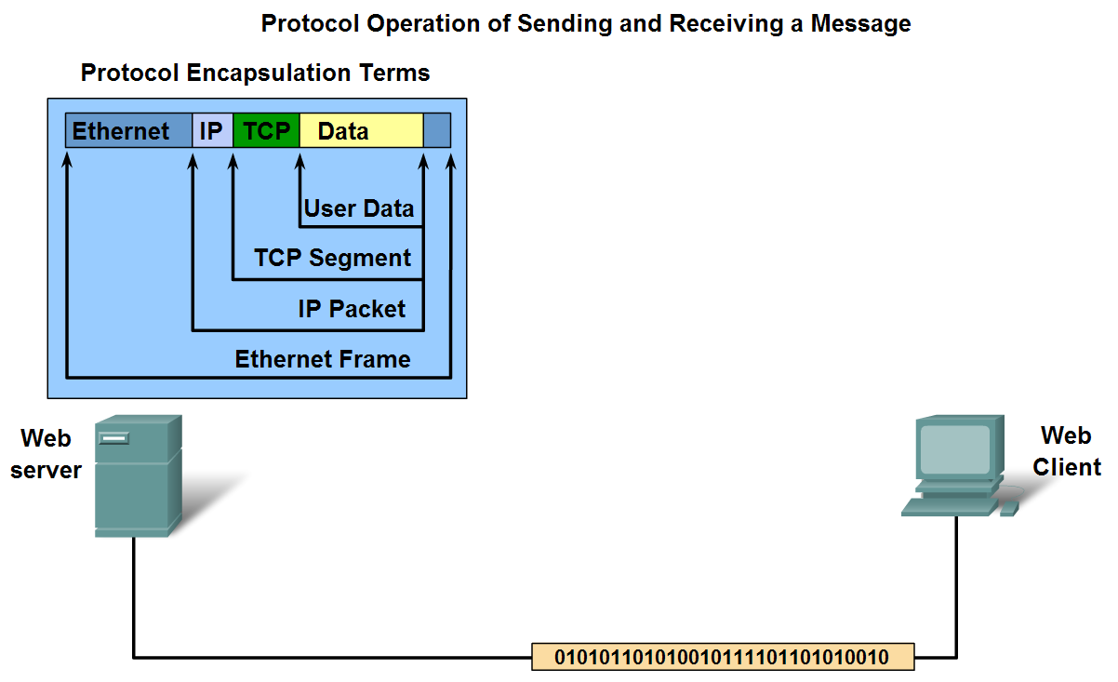
Enkapsulácia a dekapsulácia vo vrstvách
Proces pridávania riadiacich hlavičiek na jednotlivých vrstvách sa nazýva enkapsulácia
Protocol Data Unit – PDU – je datagram danej vrstvy, ktorý vznikne enkapsuláciou správy prijatej z vyššej vrstvy
Spätný proces analyzovania a odstraňovania hlavičiek na jednotlivých vrstvách sa nazýva dekapsulácia

Slide 48
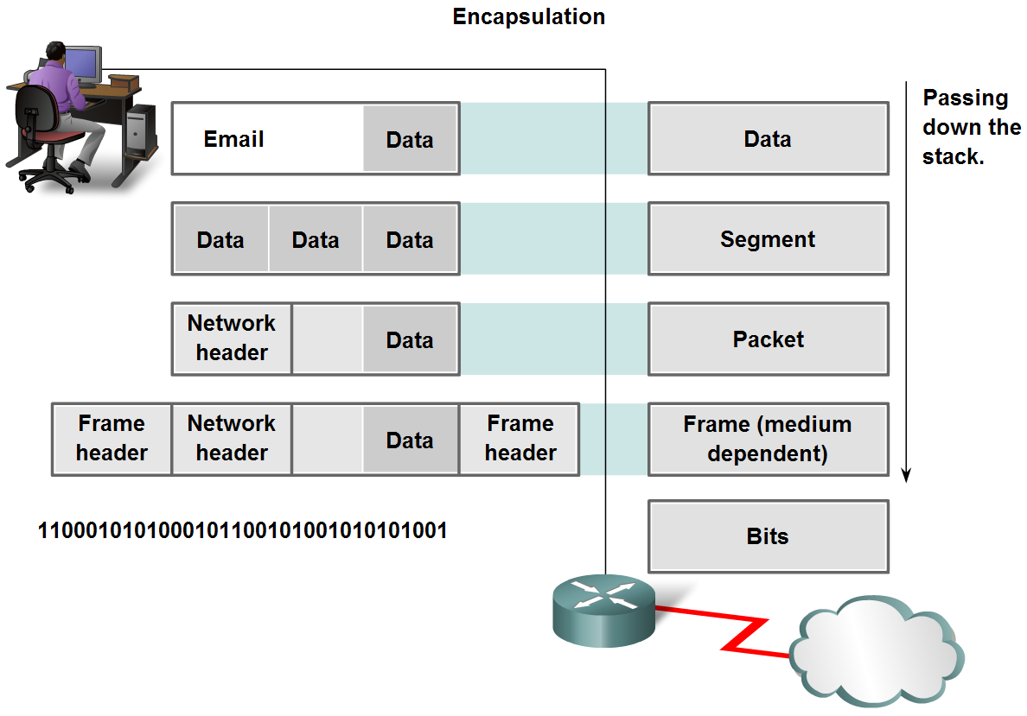
Prechod dát vrstvami TCP/IP

Slide 49
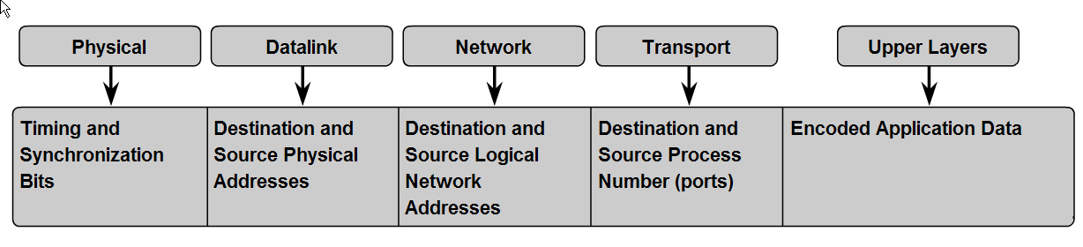
Adresovanie na jednotlivých vrstvách
Jednotlivé vrstvy vo svojich hlavičkách uvádzajú aj adresové informácie
Jedná sa vždy o adresy podľa schopností konkrétnej vrstvy
Linková vrstva používa fyzické adresy susedných zariadení (napr. MAC adresy)
Sieťová vrstva používa logické adresy koncových alebo medziľahlých zariadení (napr. IP adresy)
Transportná vrstva používa adresy komunikujúcich procesov (napr. TCP alebo UDP porty)

Slide 50
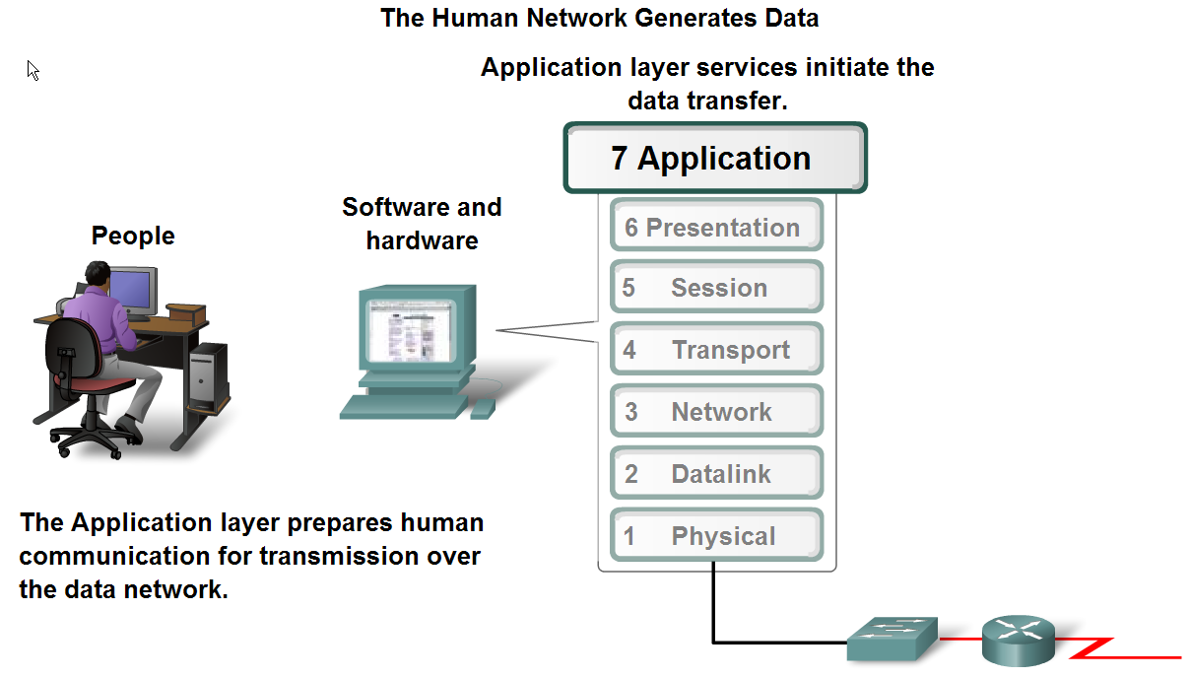
Aplikačná vrstva TCP/IP
Úlohou aplikačnej vrstvy je poskytnúť nástroje, pomocou ktorých je možné vytvárať sieťovo komunikujúce aplikácie
Aplikačná vrstva pokrýva činnosti a protokoly, ktoré bezprostredne súvisia s konkrétnou koncovou službou

Slide 51
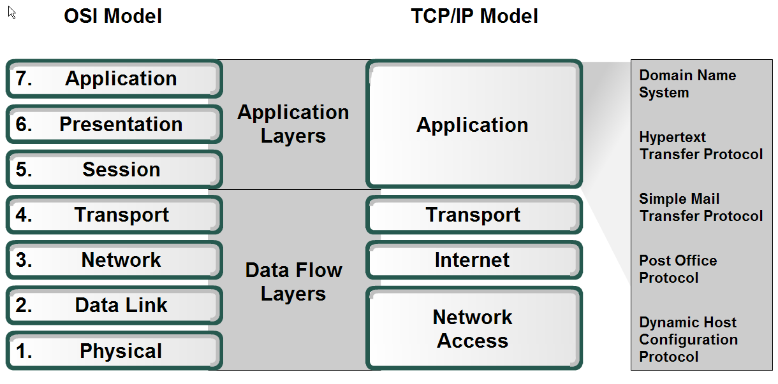
Aplikačná vrstva TCP/IP
Aplikačná vrstva modelu TCP/IP v sebe zahŕňa aj funkcie prezentačnej a relačnej vrstvy OSI modelu
Vrstvy 7-5 OSI modelu preto niekedy nazývame aj vrstvy aplikácií

Slide 52
Funkcie prezentačnej a relačnej vrstvy
Prezentačná vrstva OSI
Identifikácia spoločného formátu dát a jeho konverzia
Kompresia dát na úrovni aplikácie
Šifrovanie dát na úrovni aplikácie
Relačná vrstva OSI
Adresovanie tokov dát konkrétnym komunikujúcim procesom na cieľových uzloch
Identifikácia jednotlivých dialógov medzi procesmi
Riadenie jednotlivých dialógov
Riadenie vzájomnej obojsmernej komunikácie (duplex)
Časová synchronizácia viacerých súbežných dialógov
Riadenie spojenia zabezpečeného nižšou vrstvou (otvorenie, uzatvorenie a znovuotvorenie v prípade nečinnosti)

Slide 53
Sieťové aplikácie a aplikačné služby
Softvér pracujúci na aplikačnej vrstve môže byť dvojaký
Sieťové aplikácie (Network-Aware Applications)
Používateľské aplikácie, s ktorými priamo pracuje používateľ
Sem patria webové a poštové programy, instant messaging nástroje, softvérové IP telefóny, peer-to-peer programy, ... – skrátka všetky aplikácie, ktoré používateľ bezprostredne ovláda
Sieťové aplikačné služby (Application Layer Services)
Aplikácie, ktoré neovláda priamo používateľ, ale obvykle bežia na pozadí v operačnom systéme a poskytujú isté sieťové služby
Sem patria najmä servery jednotlivých sieťových služieb, prípadne aj iné procesy bežiace v operačnom systéme, ktoré prevezmú dáta bezprostredne z aplikácie a starajú sa o ich prenos sieťou

Slide 54
Formy aplikačných služieb
Aplikačné protokoly a služby bežne existujú v jednej z dvoch rôznych foriem
Architektúra klient/server
Klient je softvér, ktorý je konzumentom istej služby (WWW browser, poštový používateľský program, Telnet/SSH klient, FTP klient, ...)
Server je softvér, ktorý je producentom istej služby (WWW server, poštový server, Telnet/SSH/FTP server, ...)
V architektúre klient/server je poskytovanie služby centralizované
Architektúra peer-to-peer
Ten istý softvér je súčasne konzumentom i producentom tej istej služby, dokáže ju teda poskytnúť iným i sám využiť od iných
Môžeme povedať, že peer-to-peer softvér je súčasne klient i server
Niekedy sa rozlišujú peer-to-peer siete a aplikácie
P2P aplikácia v sebe združuje klienta i server
P2P sieť je sieť, v ktorej jednotlivé uzly slúžia súčasne ako klienti i servery bez centrálneho riadiaceho prvku

Slide 55
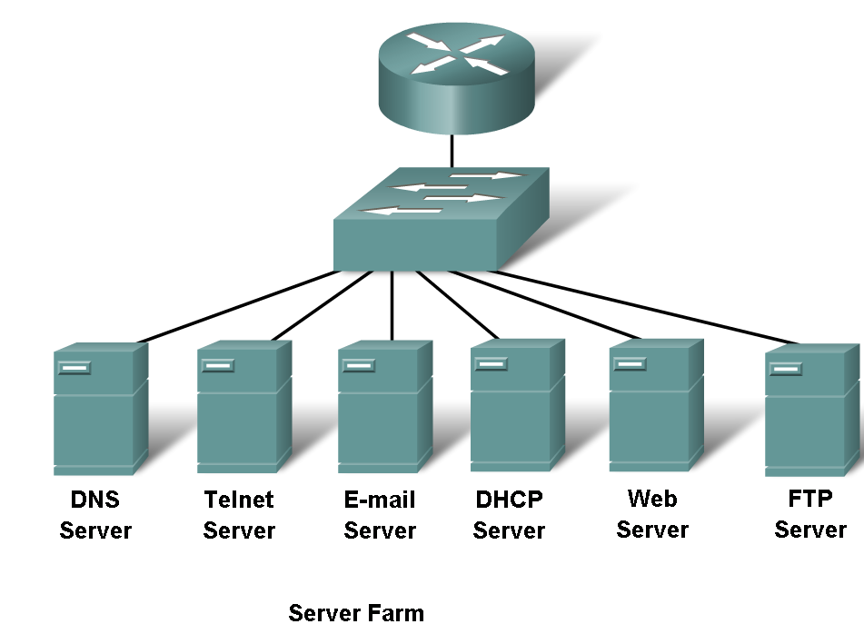
Aplikačné protokoly v TCP/IP
Aplikačné protokoly v TCP/IP sú veľmi početné
Takmer pre každú službu používame samostatný protokol
My sa dnes pozrieme na niektoré najbežnejšie protokoly
Väčšina aplikačných protokolov TCP/IP je popísaná vo voľne dostupných dokumentoch s názvom Request for Comment (RFC), ktoré vytvára inštitút Internet Engineering Task Force (IETF) a viaceré ďalšie organizácie

Slide 56
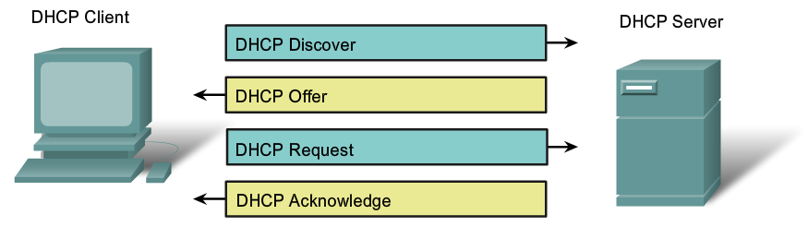
Aplikačný protokol Dynamic Host Configuration Protocol
Protokol DHCP slúži staniciam na automatické získanie sieťových nastavení
Bez DHCP by bolo potrebné všetky nastavenia konfigurovať ručne
DHCP prideľuje staniciam rôzne konfiguračné údaje
IP adresu, masku siete, adresu brány, DNS server a ďalšie
DHCP používa 4 základné správy
Discover – klient hľadá DHCP servery
Offer – server ponúka klientovi adresu
Request – klient žiada o konkrétnu adresu
Acknowledge – server odsúhlasuje klientovi výpožičku adresy

Slide 57
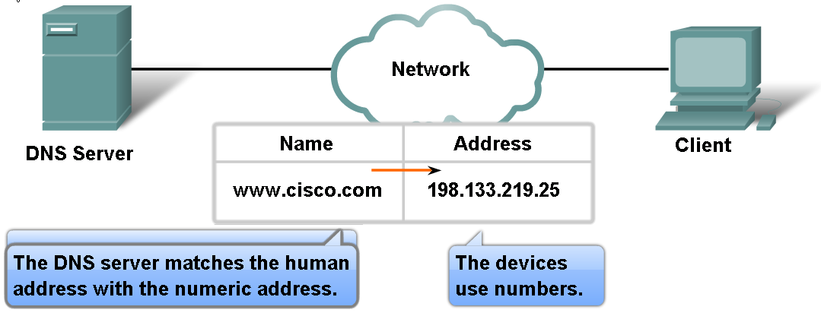
Aplikačný protokol Domain Name System
Protokol DNS je „telefónny zoznam“ počítačov na internete
My používame slovné názvy počítačov
Počítače používajú číselné IP adresy
DNS slúži na vyhľadanie IP adresy počítača podľa jeho mena
Presnejšie povedané, DNS je stromovo organizovaná databáza, ktorá obsahuje rôzne informácie o internetových menách a adresách

Slide 58
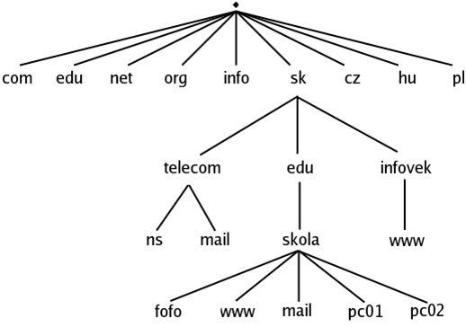
Aplikačný protokol Domain Name System
Pojem doména označuje časť slovného mena počítača, ktorá istým spôsobom vyjadruje, kde sa počítač nachádza alebo komu patrí
V názve mail.skola.edu.sk sú 4 domény
sk – označuje Slovensko (tzv. vrcholová doména)
edu – označuje vzdelávacie inštitúcie
skola – označuje meno konkrétnej školy
mail – vlastné meno počítača
Úplné meno počítača so všetkými doménami sa v angličtine nazýva Fully Qualified Domain Name (FQDN)
Toto hierarchické usporiadanie domén vytvára tzv. doménový strom
Žiaden DNS server neobsahuje zoznam všetkých domén
Každý DNS server obsluhuje iba časť doménového stromu, tzv. zónu
Ak hľadaný názov sám nepozná, vie aspoň zistiť, na ktorom DNS serveri sú bližšie informácie – tzv. delegovanie zón

Slide 59
Aplikačný protokol Domain Name System
Jednotlivé položky databázy v DNS sa nazývajú zdrojové záznamy (Resource Records)
Každý zdrojový záznam sa vzťahuje k nejakému internetovému názvu alebo adrese
Zdrojové záznamy sú viacerých typov a podľa toho vyjadrujú k súvisiacemu internetovému názvu rôzne informácie
A: IPv4 adresa
AAAA: IPv6 adresa
MX: poštový server
CNAME: odkaz na skutočné meno
NS: informácia o DNS serveri, na ktorom hľadať ďalšie informácie
PTR: spätný preklad z IP adresy na meno
Podľa toho, aké informácie klient potrebuje, sa v DNS hľadá k danému internetovému menu záznam vhodného typu

Slide 60
Aplikačný protokol Domain Name System
Header
Question
Answer
Authority
Additional
Každá správa DNS protokolu (otázka či odpoveď) má fixnú štruktúru
Header – hlavička správy
Question – hľadaný názov
Answer – finálna odpoveď servera vo forme zdrojového záznamu
Authority – informácia o DNS serveri, ktorý má presné alebo aspoň presnejšie info o hľadanom mene
Additional – prídavné pomocné info
DNS je binárny protokol, správy sú v binárnom, nie textovom tvare

Slide 61
Aplikačný protokol HyperText Transfer Protocol
Protokol HTTP je dnes jedným z najpoužívanejších protokolov, vďaka ktorému existuje služba WWW a služby od nej odvodené
HTTP umožňuje WWW klientovi
Adresovať vzdialený súbor
Požiadať server o jeho zaslanie
Ak sa jedná o skript (napr. PHP), klient žiada, aby mu server poslal výstup behu tohto skriptu, nie skript samotný
Požiadať server o prepísanie tohto súboru
HTTP používa formát adries v tvare http://www.server.sk/cesta/súbor.html
„http“ – tzv. schéma, ktorá určuje použitý aplikačný protokol
„www.server.sk“ – meno servera
„/cesta/súbor.html“ – poloha požadovaného dokumentu na serveri

Slide 62
Aplikačný protokol HyperText Transfer Protocol
HTTP je textový protokol, jeho príkazy sú čitateľné slová
HTTP nie je zabezpečený, jeho šifrovaná podoba sa volá HTTPS
HTTP má tri základné príkazy (nazývajú sa aj metódy)
GET – žiadosť o prenos dokumentu zo servera ku klientovi
POST – žiadosť o prevzatie formulárových dát od klienta a zaslanie výsledku ich spracovania klientovi
PUT – žiadosť o prenos dokumentu z klienta na server
Odpovede servera sú identifikované číslom
1xx – spracovanie žiadosti stále prebieha
2xx – žiadosť bola spracovaná úspešne
3xx – presmerovanie, klient musí požiadať o ďalší dokument
4xx – chyba na strane klienta
5xx – chyba na strane servera

Slide 63
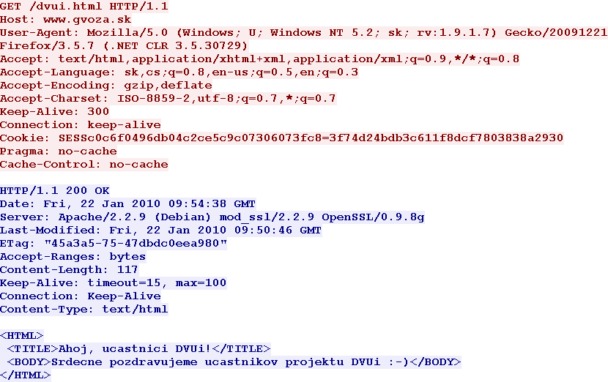
Aplikačný protokol HyperText Transfer Protocol

Slide 64
Aplikačné protokoly SMTP a POP
Protokoly Simple Mail Transfer Protocol a Post Office Protocol slúžia na poskytovanie služieb elektronickej pošty
SMTP sa stará o doručenie správ od klienta cez poštové servery do poštového priečinka príjemcu
POP slúži na prenos doručených správ z poštového priečinka na adresátov počítač do jeho vlastného poštového klienta
Dôvodom oddelenia týchto protokolov sú rozdielne činnosti pri doručovaní a pri preberaní doručenej pošty
Doručovanie pošty znamená zistiť, cez aké poštové servery musí správa prejsť, a postupne ju dopraviť až na server, kde je poštový priečinok adresáta. Doručovať poštu priamo na adresátov osobný počítač nemá zmysel – zakaždým môže byť iný, vypnutý, atď...
Preberanie doručenej pošty znamená preukázať sa správnym menom a heslom, vidieť zoznam správ v poštovom priečinku, mať možnosť individuálne tieto správy preniesť, zmazať, preusporiadať...

Slide 65
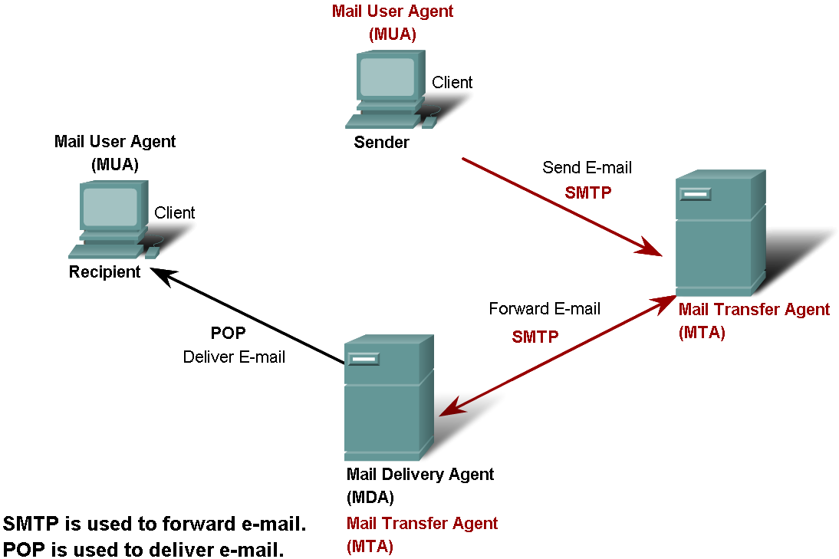
Aplikačné protokoly SMTP a POP
V architektúre elektronickej pošty sa hovorí o tzv. agentoch
Mail User Agent (MUA)
Poštový program u klienta (Outlook, Thunderbird, Eudora, ...)
MUA používa SMTP na odoslanie pošty a POP na jej vyzdvihnutie
Mail Transfer Agent (MTA)
Poštový server, ktorý sa stará o prevzatie pošty od klienta a jej doručenie
MTA používa SMTP
Mail Delivery Agent (MDA)
Program na poštovom serveri príjemcu, ktorý sa stará o uloženie prijatej správy do priečinka
Pritom môže realizovať rôzne ďalšie operácie, ako napr. triedenie či automatickú odpoveď
MDA nemusí používať SMTP ani POP

Slide 66
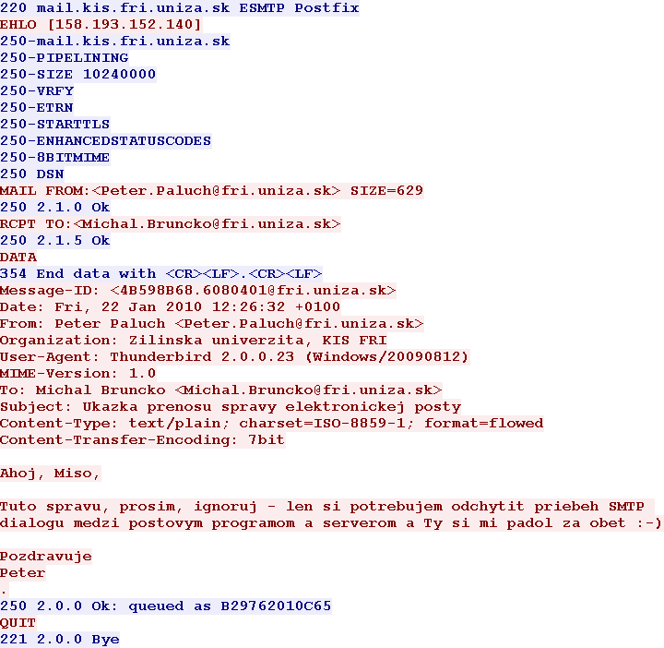
Priebeh SMTP relácie so serverom
SMTP je textový protokol
Hlavné príkazy
EHLO – predstavenie sa odosielajúceho MUA/MTA
MAIL FROM – odosielateľ
RCPT TO – adresát
DATA – telo správy
QUIT – ukončenie spojenia

Slide 67
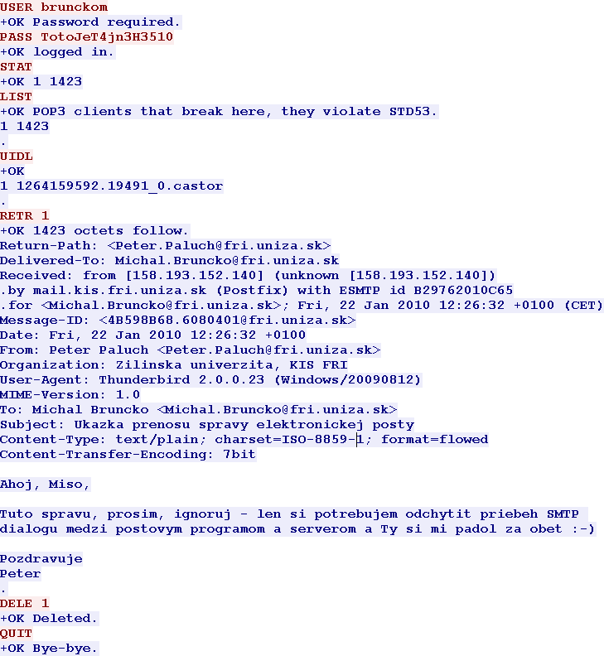
Priebeh POP3 relácie so serverom
Protokol POP3 je textový protokol
Hlavné príkazy
USER – prihlasovacie meno
PASS – heslo
STAT – žiadosť o počet správ v priečinku a jeho veľkosť
RETR – žiadosť o prenos konkrétnej správy
DELE – žiadosť o zmazanie konkrétnej správy
QUIT – ukončenie spojenia

Slide 68
Protokol File Transfer Protocol
Protokol FTP je starší protokol, ktorý slúži na prenos súborov medzi klientom a serverom
FTP si vytvára medzi klientom a serverom až dve spojenia
Jedno spojenie je tzv. riadiace spojenie (control connection), ktorým sa posielajú medzi klientom a serverom príkazy
Druhé spojenie je tzv. dátové spojenie (data connection), ktorým sa posielajú dáta prenášaných súborov. Dátové spojenie sa vytvára len v čase, keď sa prenášajú súbory
Protokol FTP je autentifikovaný, ale nešifrovaný
V súčasnosti ho nahrádza protokol SFTP (Secure FTP)
Existuje odľahčená verzia protokolu FTP, ktorá sa volá Trivial FTP
TFTP má len vybranú podmnožinu operácií FTP a nie je autentifikovaný

Slide 69
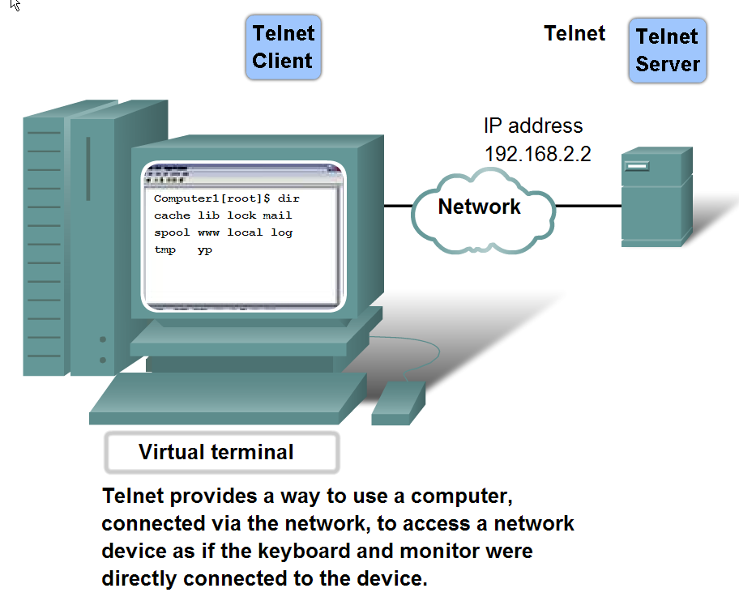
Aplikačné protokoly Telnet a Secure SHell
Protokoly Telnet a SSH umožňujú ovládať príkazový riadok zariadenia na diaľku tak, ako keby sme priamo sedeli za jeho klávesnicou a monitorom
Telnet je starší, nešifrovaný protokol, dnes už len málo používaný
SSH je jeho šifrovaný pokračovateľ
Telnet ani SSH nie sú určené na prácu so vzdialenou grafickou plochou
Na tento účel slúžia protokoly ako RDP, VNC

Slide 70
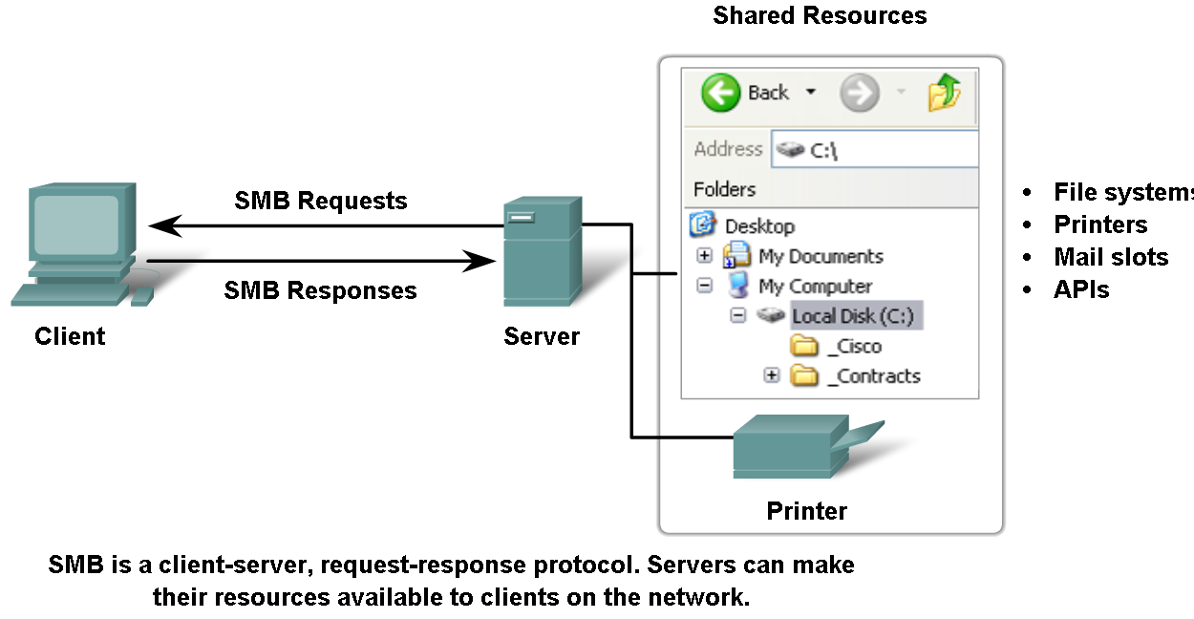
Aplikačné protokoly Server Message Block a Common Internet File System
Protokoly SMB a novší CIFS sú protokoly, ktorými sa realizuje zdieľanie súborov a tlačiarní
Vo veľkej miere využívané v sieťach na báze Microsoft Windows, no existuje veľmi dobrá podpora aj pod systémom GNU/Linux
Jedná sa o zložité a komplexné protokoly

Slide 71
Vďaka za pozornosť!
Ing. Peter Palúch, PhD.
Peter.Paluch@fri.uniza.sk
KIS FRI ŽU

